Slide 1

Makroökonomie
Wilhelmshaven
Diese Vorlesung wird in Bild
und Ton des
Dozenten
mitgeschnitten
und anschließend online zur
Verfügung gestellt
Prof. Dr. Bernhard Köster
Jade-Hochschule Wilhelmshaven
http://www.bernhardkoester.de/vorlesungen/inhalt.html

Slide 2

Makroökonomie
Wintersemester 2026
Prof. Dr. Bernhard Köster

Slide 3
Prof. Dr. Bernhard Köster
Raum: S 113
Straße: Friedrich-Paffrath-Straße 101
Ort: 26389 Wilhelmshaven
Tel. +49 4421 985-2766
Email: bernhard.koester@jade-hs.de
Hompage: www.bernhardkoester.de
Sprechstunde: n.V.

Slide 4
Literatur
Blanchard/Illing Makroökonomie
Blanchard, Macroeconomics
Bofinger, Grundzüge der Volkswirtschaftslehre
Mankiw/Taylor, Grundzüge der Volkswirtschaftslehre
Ben J. Heijdra Foundations of Modern Macroeconomics
Peter B. Sørensen/Hans J. Whitta-Jacobsen Introducing Advanced Macroeconomics
Dieter Brümmerhoff Volkswirtschaftliche Gesamtrechnungen
Dieter Stobbe Volkswirtschaftliches Rechnungswesen

Slide 5
Allgemeines
Wie in jeder Vorlesung ist es immer ratsam über den Tellerrand hinauszuschauen und das eine oder andere Buch über die Thematik zur Hand zu nehmen.
Ich gehöre allerdings noch zu den Dozenten, die nicht die vorgefertigten Foliensätze der Verlage für den Mankiw oder den Blanchard/Illing verwenden, sondern gestalte noch meine eigenen Vorlesungsinhalte. Trotzdem werden Sie natürlich viele Inhalte meiner Vorlesung insbesondere in den Standardlehrbüchern wiederfinden.
Für die Prüfung ist letztlich alles, was in meiner Vorlesung gemacht wir relevant:
  Folien
  Übungen
  Videos
  Wiederholungsfragen.

Slide 6
Datenquellen
Offizielle Institutionen Statistisches Bundesamt Statista Bundesbank Bundesagentur für Arbeit Interationale Arbeitsorganisation Eurostat EZB FED BoE OECD IMF Worldbank SVR | Forschungsinstitute HRI Cesifo DIW IAB IfW IMK IW IWH KOF RWI ZEW Bruegel NIESR ESRI NBER Peterson Institue Brookins Institution

Slide 7
Volkswirtschaftslehre
Was ist Volkswirtschaftslehre?
Darauf lässt sich keine eindeutige Antwort geben, außer man gib sich
mit allgemeinen Phrasen zufrieden:
Economics is what Economists do! (Tautologie)
„Nationalökonomie ist, wenn die Leute sich wundern, warum sie kein Geld haben. Das hat mehrere Gründe, die feinsten sind die wissenschaftlichen Gründe (Kurt Tucholsky, 1931)

Slide 8
VWL
Volkswirtschaftslehre befasst sich mit der Analyse wirtschaftlicher Zusammenhänge und versucht Erklärungen für diese zu finden sowie eine Modellbildung daraus abzuleiten.
Aus den erkannten Gesetzmäßigkeiten versucht der Volkswirt zukünftige wirtschaftliche Ereignisse vorherzusagen und Handlungsoptionen aufzuzeigen.
Fundamentaler Untersuchungsgegenstand des Volkswirts sind Märkte, an denen Angebot und Nachfrage aufeinandertreffen. Der Volkswirt versucht die Funktionsfähigkeit dieser Märkte zu ergründen.
See in general this nice essay:
Retrospectives: On the Definition of Economics
Roger E. Backhouse
Steven G. Medema
JOURNAL OF ECONOMIC PERSPECTIVES
VOL. 23, NO. 1, WINTER 2009
(pp. 221-33)

Slide 9
Ablauf einer volkswirtschaftlichen Analyse:
Deskription des wirtschaftlichen Geschehens (Diagnose)
Entwicklung von abstrakten Modellen zur Erklärung der wirtschaftlichen Abläufe (Theoriebildung)
Überprüfung dieser Theorien an der Realität (Evaluierung)
Prognose des künftigen Ablaufs des wirtschaftlichen Geschehens aus den abgeleiteten Modellen
Beratung der Politik in wirtschaftspolitischen Fragen

Slide 10
Ökonomen als
Wissenschaftler oder Wirtschaftspolitiker
Versuchen Ökonomen die Welt zu erklären, so handeln sie als Wissenschaftler.
Versuchen Ökonomen die Welt zu verändern und bringen damit Ihre Überzeugungen ein, so handeln sie als Wirtschaftspolitiker.

Slide 11
Positive und normative Aussagen
Positive Aussagen sind beschreibend und richten sich darauf aus, wie die Welt ist bzw. wie sie funktioniert. Dieses Funktionieren wird völlig neutral betrachtet
Die Aussagen sind deskriptiv.
Normative Aussagen geben ein Werturteil darüber ab, wie die Welt sein sollte. Gemäß der eigenen Überzeugung werden Maßnahmen getroffen.
Die Aussagen sind präskriptiv.

Slide 12

Beispiele – positiv/normativ?
Die Einführung des Mindestlohns führt zu Arbeitslosigkeit bei Geringqualifizierten
Die in einigen Bereichen erzielten Einkommenssteigerungen durch die Einführung des Mindestlohns sind wichtiger als die steigende Arbeitslosigkeit in anderen Bereichen
Ein steigender Ölpreis steigert die Nachfrage nach Elektroautos
Die Fabrikanten von Verbrennungsmotoren müssen stärker an den Kosten, die die daraus resultierenden CO₂-Emissionen im Zuge des Klimawandels verursachen, beteiligt werden
Das Sondervermögen von 500 Mrd. Euro für Infrastruktur und Klima-folgen, senkt aufgrund daraus resultierender steigender Zinsbelastung des Staatshaushalts den Handlungsspielraum für die zukünftige Generationen

Slide 13







Mikroökonomie
Verhalten Einzelner
  Unternehmen, Haushalte
Nachfrage eines Haushalts nach Lebensmitteln
  Individuelle Nachfragekurve
Angebot eines Autobauers an Fahrzeugen
Nachfrage einer Baufirma nach Beton
Makroökonomie
Betrachtung der Gesamtwirtschaft
  Haushalts- und Unternehmenssektor
Gesamtnachfrage aller Haushalte (Konsum)
  Gesamtwirtschaftliche Konsumfunktion
Gesamtangebot aller Unternehmen (gesamtwirtschaftliche Produktion)
Nachfrage aller Unternehmen nach Investitionsgütern
Der Vorteil der Aggregation in der Makroökonomie besteht in der Verdeutlichung von Gesamtzusammenhängen.
Das Problem besteht im Verlust von Detailinformationen
Vgl. Einf. in die Statistik: Die Beschreibung eines Datensatzes über Mittelwert, Median, Spannweite, Varianz, Schiefe,… vertieft zwar das Verständnis für die erhobenen Daten. Bestimmte Informationen gehen aber durch die Aggregation verloren.

Slide 14




Makroökonomische Fragestellungen
Welche Bedeutung hat die Arbeitsmarktentwicklung für die Gesamtwirtschaft?
Welche Auswirkungen haben die aktuellen Zentralbankentscheidungen auf die allgemeine Zinsentwicklung?
Welche Konsequenzen hat der demographische Wandel auf die Gesamtwirtschaft, insbesondere den Arbeitsmarkt?
Welche Auswirkungen haben die Spannungen zwischen USA, EU und China auf die internationalen Handelsbeziehungen?
Welche wirtschaftspolitischen Auswirkungen haben die Programme zur Bekämpfung des Klimawandels im Allgemeinen und die Energiewende im Besonderen?
Welche wirtschaftspolitischen Auswirkungen hat der Überfall Russlands – des größten Rohstofflieferanten der Welt – auf die Ukraine nach sich?
Welche Auswirkung hat die erratische Wirtschaftspolitik der aktuellen US-Administration auf die Weltwirtschaft?

Slide 15

Makroökonomische Sachverhalte
Das Wirtschaftswachstum der deutschen Volkswirtschaft betrug im Jahr 2025 +0,2%
Die Inflationsrate lag im Jahr 2025 bei 2,2%
Die Staatsverschuldung (Maastrichtabgrenzung) liegt zum Jahresende 2024 bei etwa 2,8 Billionen Euro
Das Renteneintrittsalter steigt bis zum Jahr 2030 von 65 auf 67 Jahre
Der Zinssatz der Hauprefinanzierungsgeschäfte der EZB liegt Ende September 2026 bei 2,9%
In Deutschland ist im April 2023 das letzte Atomkraftwerk abgeschaltet worden und bis 2038 soll das letzte Kohlekraftwerk abgeschaltet werden.
In Wilhelmshaven nahm das erste LNG-Terminal Deutschlands Ende des Jahres 2022 seinen Betrieb auf. Im Mai 2025 hat ein zweites Terminal den Betrieb aufgenommen

Slide 16
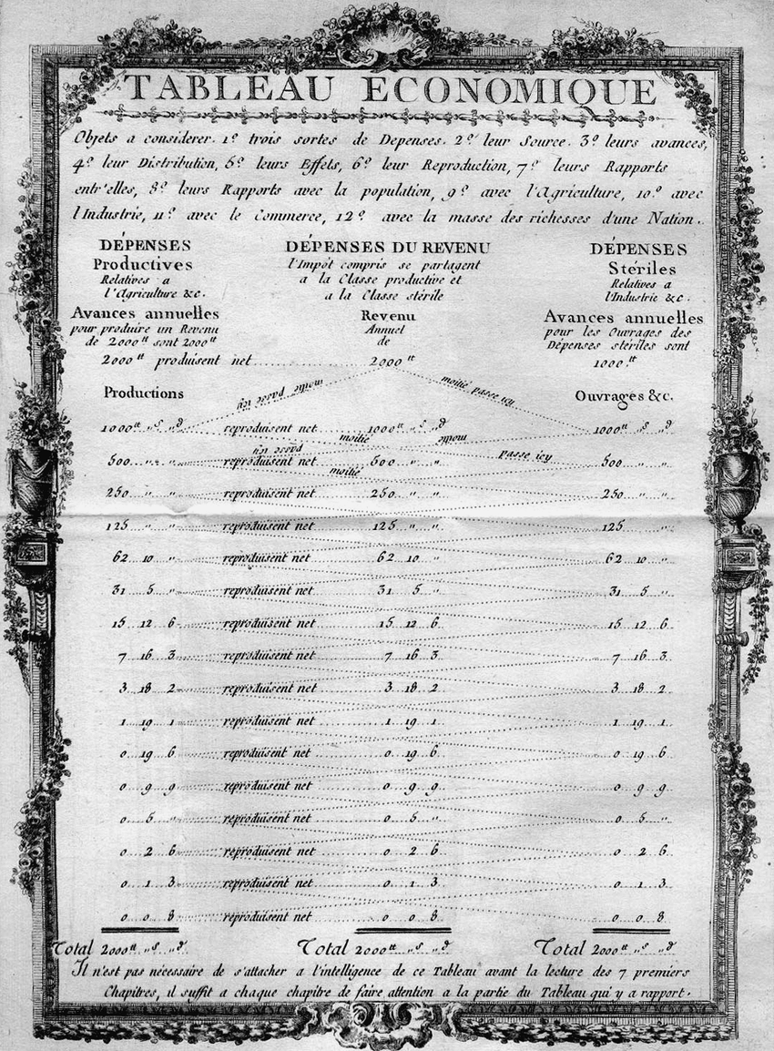








Die historischen Wurzeln des Wirtschaftskreislaufs
Der französische Arzt François Quesnay (1694-1774) verglich die wirtschaftlichen Zusammenhänge mit dem Blutkreislauf und stellte dies in seinem Tableau Economique dar.
Einteilung der Wirtschaftssubjekte in drei Klassen
Classe productive (P): Landwirte und Pächter
Classe propiétaire (E): Adlige und Klerus
Classe stérile (H): Händler und Handwerker u. ä.
Zigzag tableau économique from the frontispiece of Élémens de la philosophie rurale (1767)

Slide 17




Darstellungsformen wirtschaftlicher Verflechtungen
P
E
H
Kontenform:
 | P | E | H
P
E
H
Matrixform:
P
Grafische Form:
E
H

Slide 18
Darstellung wirtschaftlicher Verflechtungen Beispiel
Ausgangslage: P hat Güter im Gegenwert von 5GE produziert
Für den Eigenverbrauch benötigt P 2GE
Für den Erwerb von Handelserzeugnissen verwendet P 1GE
An Pacht entrichtet P 2GE
E gibt 1 GE für Nahrungsmittel aus
H gibt 2 GE für Nahrungsmittel aus
Stellen Sie die Verflechtungen in Konten-, Matrix und Kreislaufform
dar. Welche Annahme ist dabei zu treffen?

Slide 19










Ausgangslage: P hat Güter im Gegenwert von 5GE produziert
Für den Eigenverbrauch benötigt P 2GE
Für den Erwerb von Handelserzeugnissen verwendet P 1GE
An Pacht entrichtet P 2GE
E gibt 1 GE für Nahrungsmittel aus
H gibt 2 GE für Nahrungsmittel aus
E kauft für 1 GE bei H ein
Stellen Sie die Verflechtungen in Konten-, Matrix und Kreislaufform
dar. Welche Annahme ist dabei zu treffen?
Kontenform
P
E
H

Slide 20







Ausgangslage: P hat Güter im Gegenwert von 5GE produziert
Für den Eigenverbrauch benötigt P 2GE
Für den Erwerb von Handelserzeugnissen verwendet P 1GE
An Pacht entrichtet P 2GE
E gibt 1 GE für Nahrungsmittel aus
H gibt 2 GE für Nahrungsmittel aus
E kauft für 1 GE bei H ein
Stellen Sie die Verflechtungen in Konten-, Matrix und Kreislaufform
dar. Welche Annahme ist dabei zu treffen?
Matrixform
Ein/Aus | P | E | H
P
E
H

Slide 21










Ausgangslage: P hat Güter im Gegenwert von 5GE produziert
Für den Eigenverbrauch benötigt P 2GE
Für den Erwerb von Handelserzeugnissen verwendet P 1GE
An Pacht entrichtet P 2GE
E gibt 1 GE für Nahrungsmittel aus
H gibt 2 GE für Nahrungsmittel aus
E kauft für 1 GE bei H ein
Stellen Sie die Verflechtungen in Konten-, Matrix und Kreislaufform
dar. Welche Annahme ist dabei zu treffen?
Grafische Form
P
E
H

Slide 22




Der moderne Wirtschaftskreislauf – allgemein
Bildung von vier Sektoren:
Haushalte (H), Staat (S), Unternehmen (U), Ausland (A)
Der Wirtschaftskreislauf wird über den Pol der Vermögensveränderung (VÄ) geschlossen. Über diesen laufen die Ersparnisse und Investitionen der Sektoren bzw. die Forderungen oder Verbindlichkeiten gegenüber dem Ausland.
Die Pfeile repräsentieren die Geldströme zwischen den Polen
Ein Wirtschaftskreislauf gilt als geschlossen, wenn an jedem Pol die Summe der Zuflüsse der Summe der Abflüsse entspricht (Kreislaufaxiom!).
→ d.h. alle relevanten Ströme sind berücksichtigt.

Slide 23












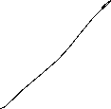













Der Wirtschaftskreislauf einer offenen Volkswirtschaft

Slide 24

Der Wirtschaftskreislauf einer offenen Volkswirtschaft
C_{H}: Konsum der Haushalte (Kauf von einem Stuhl bei einem Unternehmen)
S: Staat H: Haushalte A: Ausland
VÄ: Vermögensveränderung
U: Unternehmen
Y_{H/U}: Die Unternehmen zahlen den Haushalten Löhne
S
T_{H}: Die Haushalte zahlen Steuern an den Staat
Y_{H/St}
T_{U}: Die Unternehmen zahlen Steuern an den Staat
Z_{H}
Z_{U}
C_{St}
Z_{U}: Der Staat zahlt Subventionen an die Unternehmen
T_{H}
Z_{H}: Der Staat zahlt Transferleistungen an die Haushalte (z.B. Arbeitslosengeld, Renten, Kindergeld)
Y_{H/St}: Der Staat zahlt den Haushalten Löhne (Staatsbedienstete)
C_{St}: Konsum des Staats
I_{St}
T_{U}
EX: Exporte (Man beachte die Pfeilrichtung! Es handelt sich um Geldströme!)
S_{St}
Y_{H/U}
IM: Importe
H
U
NÜ: Nettoübertragungen (Transfers der privaten Haushalte an das Ausland, diese müssen natürlich nicht zwingend positiv sein!)
C_{H}
EX
I_{U}: Investieren der Unternehmen
I_{H}
I_{U}
I_{H}: Investieren der Haushalte
S_{H}
IM
S_{U}
I_{St}: Investieren des Staates
S_{U}: Sparen der Unternehmen
S_{H}: Sparen der Haushalte
LB=EX-IM-NÜ
S_{St}: Sparen des Staates
VÄ
A
LB: Da natürlich weder EX=IM gelten muss, noch NÜ genauso groß sein muss, wie der Handelsbilanzsaldo EX-IM, muss für den Ausgleich am Pol des Auslandes ein Pfeil mit EX-IM-NÜ=LB hineingehen. Diese Größe nennt man Leistungsbilanz!
NÜ

Slide 25





Volkswirtschaftliche Gesamtrechnung (VGR)
Aufgabe der VGR ist es, die Ergebnisse des abgelaufenen Wirtschaftsprozesses einer gesamten Volkswirtschaft zahlenmäßig zu ermitteln (ex post). Dazu dient die buchhalterische Erfassung der Entstehung, Verwendung und Verteilung des Bruttoinlandsprodukts.
Sie dient der Information, Prognose, Kontrolle und dem Ländervergleich
Seit 1995 gilt für EU-Mitgliedsstaaten das Europäische System Volkswirtschaftlicher Gesamtrechnungen (ESVG)

Slide 26

Bruttoinlandsprodukt
Das Bruttoinlandsprodukt (BIP) ist der Marktwert aller
Waren und Dienstleistungen, die während einer Periode
(z.B. 1 Jahr) in einem Land hergestellt werden und dem Endverbrauch dienen.

Slide 27



Das Bruttoinlandsprodukt
„Marktwert“
Um die verschiedensten Güter zusammenfassen zu können gehen sie zu ihren Marktpreisen bewertet in das BIP ein.
Einige Güter, für die es keine Marktpreise gibt, werden mit den Kosten ihrer Erstellung bewertet.
Staatliche Dienstleistungen werden über die Löhne der Beamten und Angestellten erfasst
„aller“
Selbstgenutztes Wohneigentum fließt im Umfang einer entsprechenden (geschätzten) Marktmiete in das BIP ein.
Nicht alle Transaktionen statistisch erfassbar (z. B. Schwarzarbeit, Erziehungsleistung von Eltern, ehrenamtliche Tätigkeit)

Slide 28







Das Bruttoinlandsprodukt
„Waren und Dienstleistungen“:“
Materielle Güter und immaterielle Dienste
„während einer Periode“
Quartal oder Jahr
„in einem Land“
Die von In- und Ausländern erzielten Faktorentgelte im Inland
Inlandskonzept = Inländerkonzept
+ Faktoreinkommen der Ausländer im Inland
– Faktoreinkommen der Inländer im Ausland
„dem Endverbrauch dienen“
Nur die letztliche Wertschöpfung =
Produktion abzüglich
der Vorleistungen und dem Saldo aus Steuern und Subventionen

Slide 29






Berechnung des Bruttoinlandsprodukts
Entstehungsrechnung – Beitrag der verschiedenen Wirtschaftssektoren zur
gesamtwirtschaftlichen Wertschöpfung.
Verwendungsrechnung – Komponenten der gesamtwirtschaftlichen
Nachfrage bzw. Einsatz der hergestellten Güter.
Verteilungsrechnung – Verteilung nach den verschiedenen Einkommensarten,
insbesondere den Produktionsfaktoren Arbeit und Kapital.
Notes:
29

Slide 30
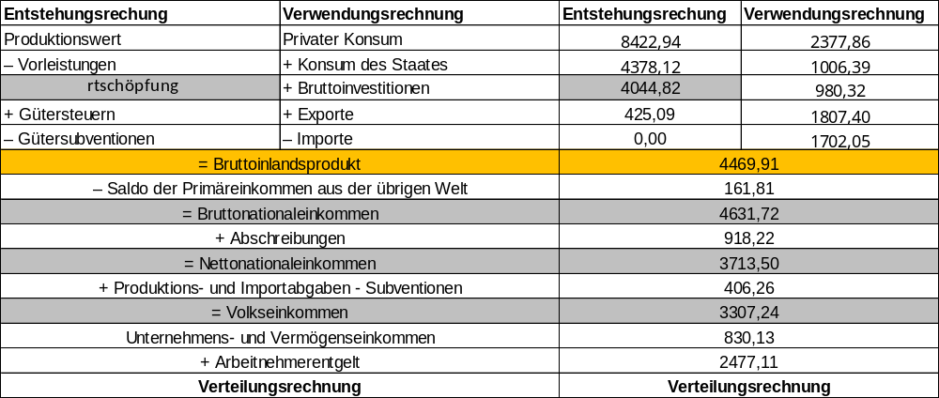


VGR Deutschland 2025
Quelle: Destatis, Mrd. Euro
Notes:
30

Slide 31
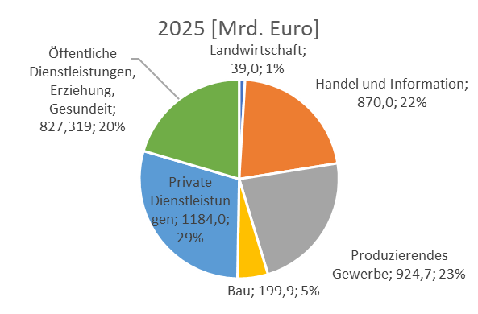
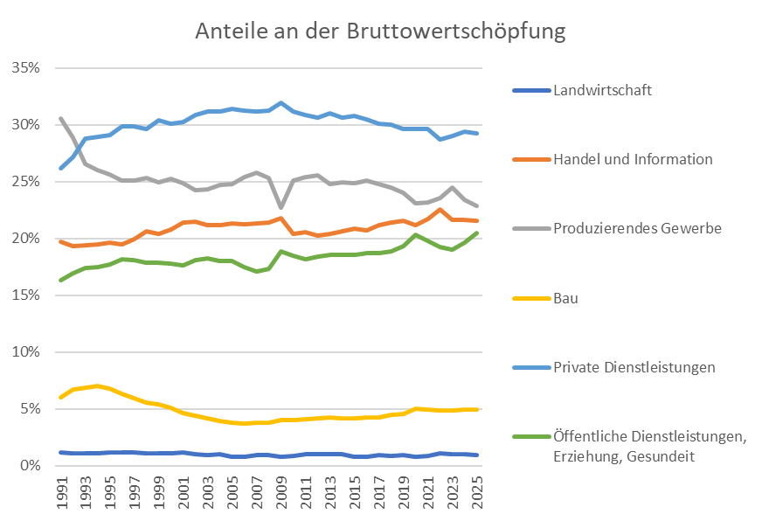




Entwicklung der nominalen Anteile an der Bruttowertschöpfung (Deutschland)
Quelle: Destatis, jeweilige Preise

Slide 32
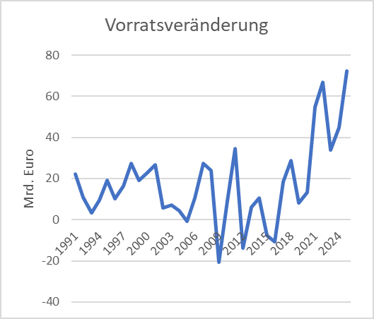
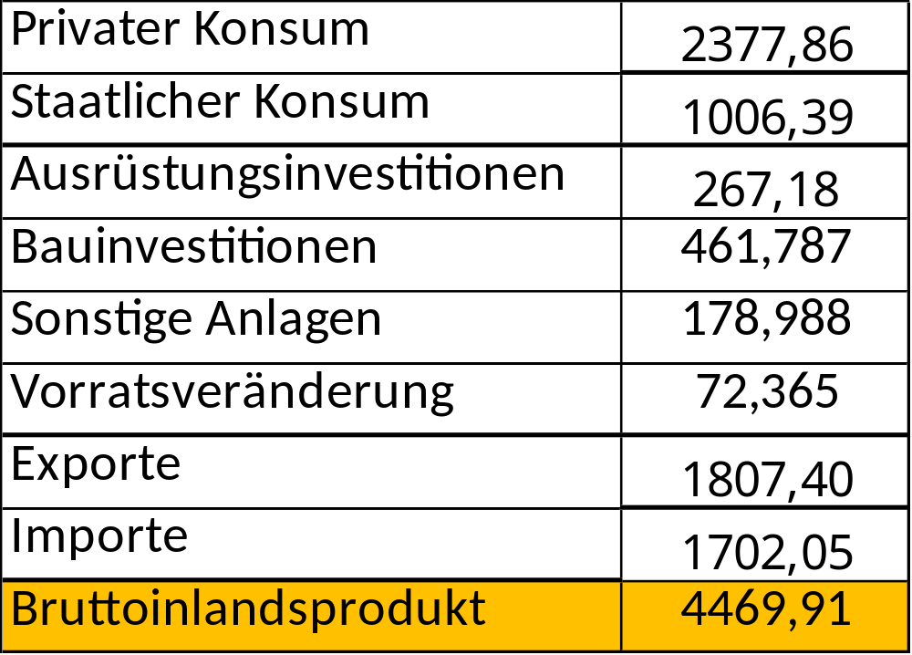






Verwendungsrechnung 2025
}
Konsum
}
Bruttoanlage-
investitionen
}
Außenbeitrag
Quelle: Destatis , jeweilige Preise, Mrd. Euro

Slide 33
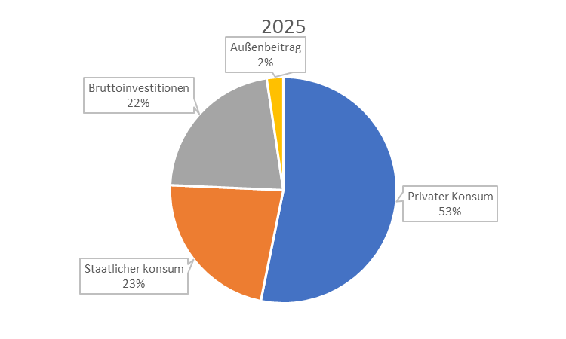
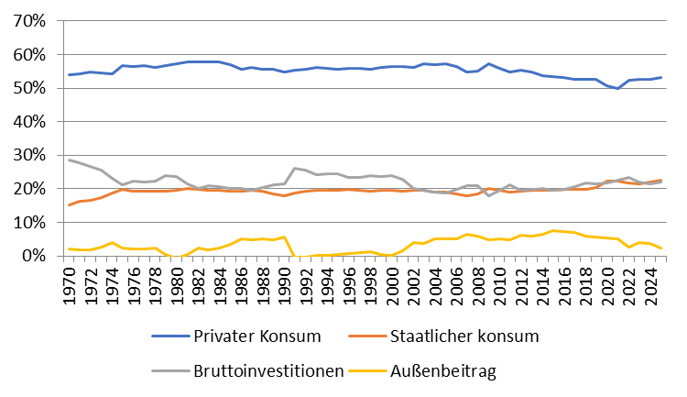


Anteile der Verwendungskomponenten am Bruttoinlandsprodukt (Deutschland)
Quelle: Destatis, jeweilige Preise

Slide 34
Verteilungsrechnung
Die Verteilungsrechnung fragt nach den verschiedenen Einkommensarten,
aus denen sich das Volkseinkommen zusammensetzt.
Grundsätzlich wird dabei zwischen Lohneinkommen und Gewinnein-
kommen unterschieden. Als Maß für die Einkommensaufteilung wird
die Lohnquote verwendet.
Arbeitnehmerentgelt
Lohnquote =
Volkseinkommen
Die Lohnquote berücksichtigt aber keine strukturellen Schwankungen
am Arbeitsmarkt, falls beispielsweise der Anteil der Selbstständigen an
allen Erwerbstätigen sinkt. Dies berücksichtigt die bereinigte Lohnquote.
Sie wird berechnet, indem von einem konstanten Verhältnis von Arbeitnehmern zu Selbständigen ausgegangen wird.

Slide 35
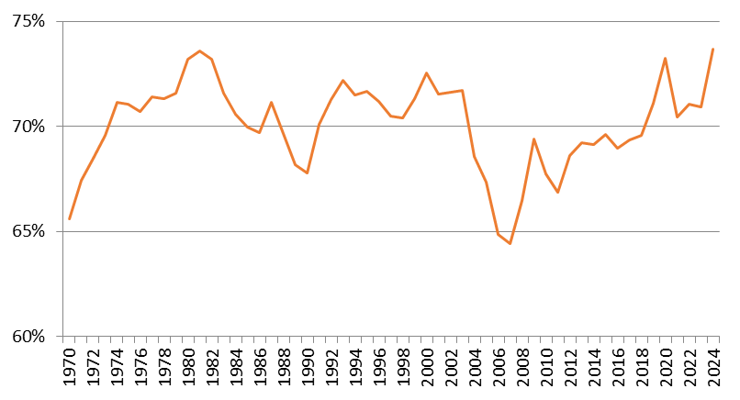
Verteilungsrechnung: Entwicklung der Lohnquote (Deutschland)
Quelle: Destatis

Slide 36



Magisches Viereck
Angemessenes stetiges
Wirtschaftswachstum
Außenwirtschaftliches
Gleichgewicht
Preisniveaustabilität
Hoher Beschäftigungsgrad

Slide 37

Gesetz zur Förderung der Stabilität und des Wachstums der Wirtschaft (StabG 1967)
§ 1
Bund und Länder haben bei ihren wirtschafts- und finanzpolitischen Maßnahmen die Erfordernisse des gesamtwirtschaftlichen Gleichgewichts zu beachten. Die Maßnahmen sind so zu treffen, dass sie im Rahmen der marktwirtschaftlichen Ordnung gleichzeitig zur Stabilität des Preisniveaus, zu einem hohen Beschäftigungsstand und außenwirtschaftlichem Gleichgewicht bei stetigem und angemessenem Wirtschaftswachstum.

Slide 38
Angemessenes stetiges Wirtschaftswachstum
Bei einer Bemessung der gesamtwirtschaftlichen Leistung stellt sich die Frage, wie mit einer Situation umzugehen ist, wenn der Wert des BIP in Geldeinheiten bzw. Euro allein aufgrund der Preissteigerung wächst.
-> Daher Unterscheidet man zwischen nominalem und realem Wirtschaftswachstum
Die relative Veränderung des nominalen BIP gegenüber der Vorperiode (Vorjahr)
Veränderung aufgrund von Preisänderungen
Veränderung der Produktionsmenge
Um den Effekt von Preisänderungen auszuschließen, wird das reale BIP mithilfe der Preise des Vorjahres berechnet.
Denn ein wertmäßiger Anstieg des BIP allein aufgrund von Preissteigerungen stellt keine Erhöhung der Wirtschaftsleistung bzw. einen Wohlstandszuwachs dar

Slide 39
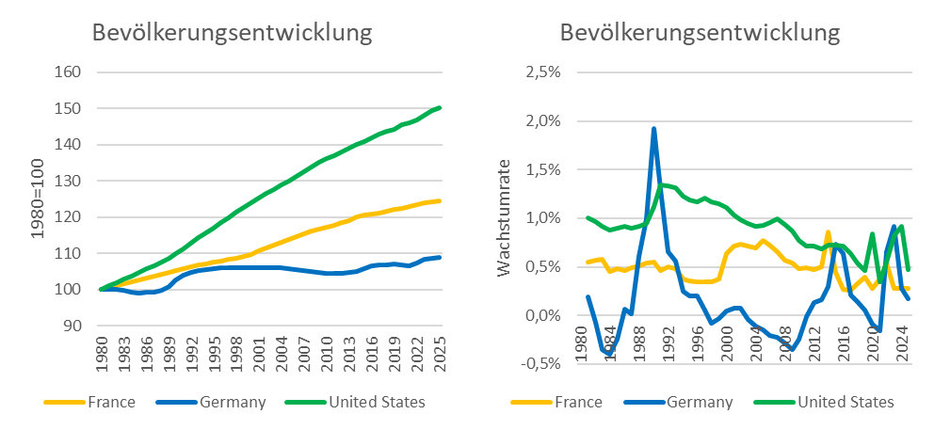
Angemessenes stetiges Wirtschaftswachstum
Indikatoren
Zunahme des realen Bruttoinlandsprodukts
d.h. eine Veränderung der gesamtwirtschaftlichen Leistung bereinigt um die reine Preisentwicklung
Zunahme des realen Pro-Kopf-Einkommens
d.h. eine Bereinigung um das Bevölkerungswachstum in der betrachteten Periode
→ In entwickelten Volkswirtschaften kann man eine 1%-3% Zunahme dieser Indikatoren als angemessen bezeichnen. Zudem ist von allzu großen konjunkturellen Schwankungen im Zeitverlauf abzusehen
Quelle: IMF

Slide 40
Genaue Berechnung des realen BIP
Das reale BIP wird seit 2005 als Kettenindex berechnet (Achtung in vielen Leerbüchern und Erklärungen im web steht hier noch die alte Festpreisbasis als Erklärung!).
Es beschreibt die Produktionsleistung zu konstanten Preisen des Vorjahres. Das Basisjahr t wird gleich Index_{real}(t)=100 gesetzt und die Folgejahre ergeben sich dann rekursiv als
BIP(t+1) zu Preisen von t
Index_{real}(t+1) = Index_{real}(t)
BIP(t) zu Preisen von t
P₁(t)•X₁(t+1)+P₂(t) •X₂(t+1)+…
= Index_{real}(t)
P₁(t) •X₁(t)+P₂(t) •X₂(t)+…
mit P₁, P_{2,}… Preise der Güter 1,2,… ;X₁, X₂,… Mengen der Güter 1,2,… und t: Zeitindex

Slide 41
Reales Wirtschaftswachstums und BIP-Deflator
Das reale Wirtschaftswachstum ergibt sich als die Veränderungsrate des realen Kettenindex:
BIP-Index_{real}(t) – BIP-Index_{real}(t-1)
Wirtschaftswachstum = g(t)=
BIP-Index_{real}(t-1)
BIP-Index_{nom}(t)
BIP-Deflator(t) = 100
BIP-Index_{real}(t)
Die Veränderungsrate des BIP-Deflators wiederspiegelt den reinen Preiseffekt in der Veränderung des nominalen BIP (nicht der BIP-Deflator selbst wie in einer Berechnung mit Festpreisbasis)

Slide 42
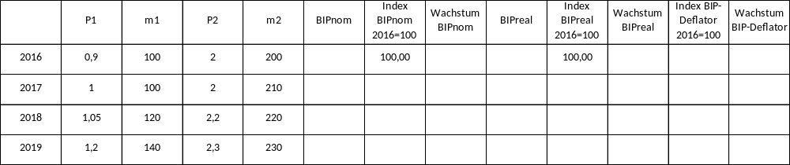
Beispiel

Slide 43
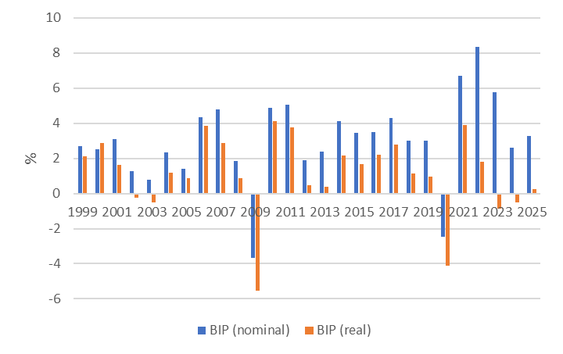
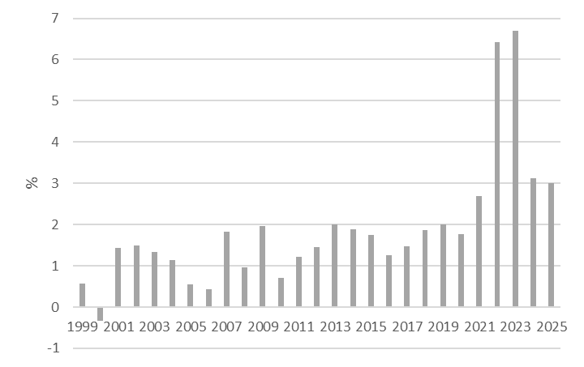
Nominales und reales Wirtschaftswachstum Deutschland
Veränderungsrate BIP-Deflator
Quelle: Destatis

Slide 44
Nominales BIP/reales BIP/BIP-Deflator
Die Veränderung im nominalen BIP spiegelt die Veränderung aus Preisänderungen und Änderungen in der Wirtschaftsleistung wider.
Die Veränderung des realen BIP zeigt, um wie viel die Wirtschaftsleistung gewachsen ist.
Über die Veränderungsrate des BIP-Deflators kann die Veränderungsrate des nominalen BIP um die reine Preisänderung korrigiert werden

Slide 45
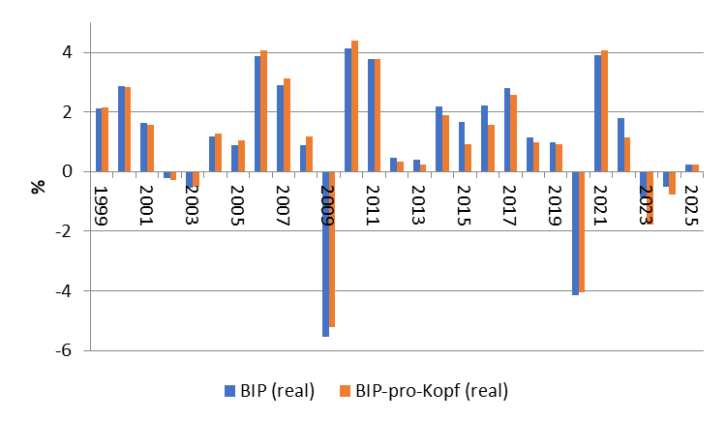
Vergleich des Wirtschaftswachstums gemessen am realen BIP und realen BIP pro Kopf im Vergleich seit Einführung des Euro (Deutschland)
Quelle: Destatis

Slide 46
Ziel der Preisniveaustabilität
Gründe:
Erhaltung der Signalfunktion des Preises für die Knappheit eines Guts
Werterhaltung über die Zeit durch Geldaufbewahrung
Vermeidung von Transaktionskosten durch Umetikettierung
Vermeidung von Ungerechtigkeiten im Gläubiger-Schuldner-Verhältnis
Stabile Konsum-Sparentscheidungen

Slide 47
Messung des Geldwerts
Zur Bestimmung der Kaufkraft des Geldes können nicht nur Einzelpreise betrachtet werden, sondern es muss ein Durchschnitt über eine Vielzahl von Gütern bestimmt werden.
→ Der Geldwert wird deshalb über Preisindices gemessen, die auf einer repräsentativen Auswahl von Gütern basieren.
Die Bestimmung des Preisindices richtet sich nach
der Zielgruppe
des Warenkorbs
der Gewichtung der Einzelgüter

Slide 48
Bestimmung der Inflationsrate
Festlegung des Warenkorbs
  Bestimmung der Güter und Dienstleistungen, die von einem typischen Haushalt konsumiert werden
  Gewichtung der einzelnen Güter nach deren Bedeutung
Ermittlung von Preise:
  Feststellung der Preise der Güter des Warenkorbs zu einem gegebenen Zeitpunkt
Preis des Warenkorbs:
  Multiplikation jedes Preises mit seinem Gewicht und anschließende Aufsummierung ergibt den Preis des Warenkorbs zu einem gegebenen Zeitpunkt

Slide 49
Bestimmung der Inflationsrate
Auswahl eines Basisjahrs:
  Bestimmung eines Basisjahrs, welches auf 100 gesetzt wird.
  Den Index des Jahres t erhält man, indem man den Preis Warenkorbs zum Zeitpunkt t durch den Preis des Warenkorbs des Basisjahres teilt und anschließend mit 100 multipliziert
Bestimmung der Inflationsrate:
  Die Inflationsrate erhält man, indem man die jährliche Veränderungsrate des Preisindex bestimmt

Slide 50
Verbraucherpreisindex (VPI)
Der Verbraucherpreisindex berechnet sich aus einem "Warenkorb", der sämtliche von privaten Haushalten in Deutschland gekaufte Waren und Dienstleistungen repräsentiert. Jedem der in dem Warenkorb enthaltenen Güter wird gemäß seiner Bedeutung für die privaten Haushalte ein Gewicht zugeordnet. Formal berechnet sich der VPI damit als das gewichtete arithmetische Mittel aus den Preisen der im Warenkorb enthaltenen Güter und den zugeordneten Gewichten:
$VPI=\sum_{i=1}^{n}{g_{i}∙p_{i}}$ $g_{i}$: Gewicht des i-ten Gutes
$p_{i}$: Preis des i-ten Gutes
Ausführliche Beschreibung des statistischen Bundesamtes

Slide 51
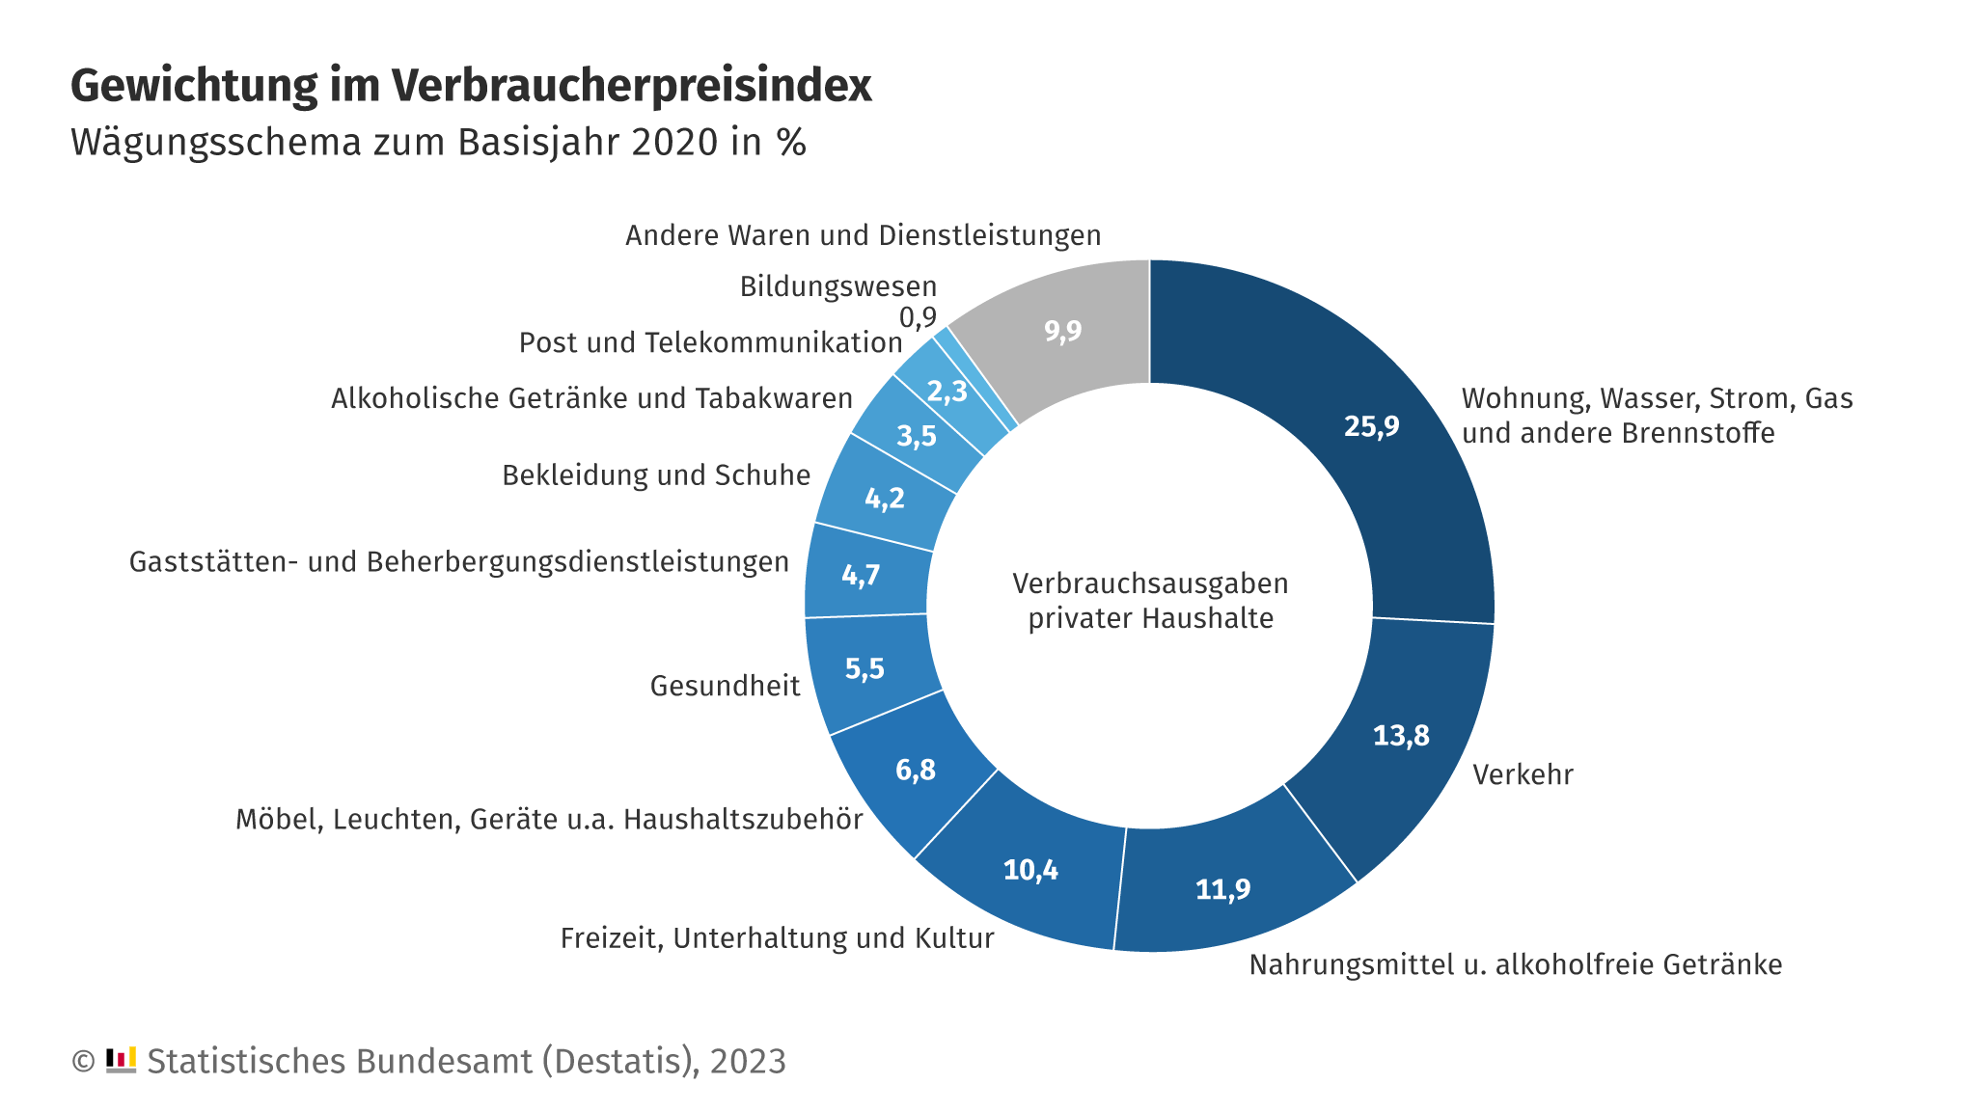
Wägungsschema des Verbraucherpreisindex
Oder das Preiskaleidoskop des Stabu
https://www.destatis.de/DE/Themen/Wirtschaft/Preise/Verbraucherpreisindex/PreisKaleidoskopUebersicht.html
Hier könnt Ihr eure eigene Inflationsrate ausrechnen
https://www.destatis.de/DE/Service/Statistik-Visualisiert/persoenlicher-inflationsrechner-uebersicht.html
Video Destatis
https://www.destatis.de/DE/Themen/Wirtschaft/Preise/Verbraucherpreisindex/inflation.html

Slide 52
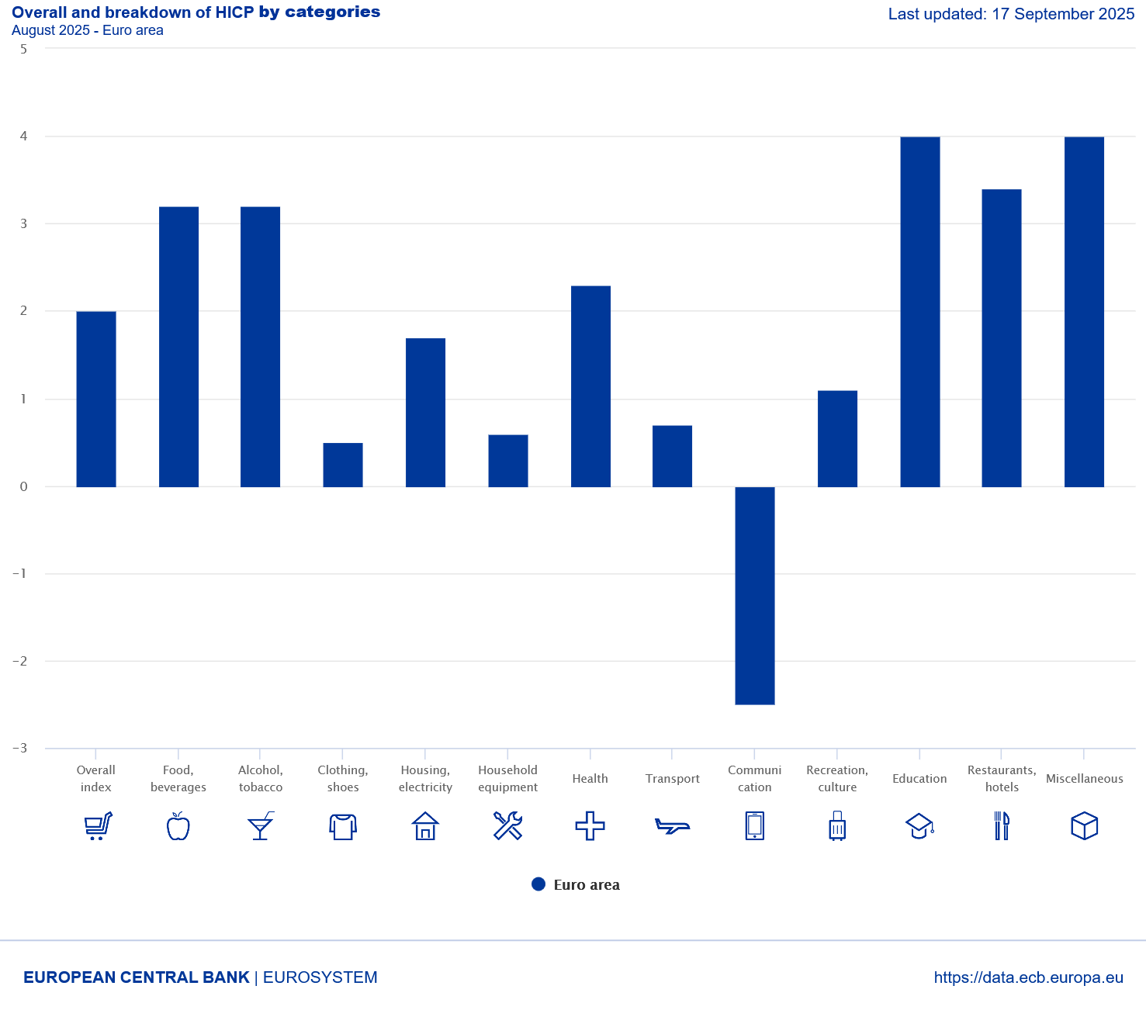
Weighting scheme of the HCPI
https://www.ecb.europa.eu/stats/macroeconomic_and_sectoral/hicp/html/index.en.html

Slide 53
Inflationsrate
Die Inflationsrate berechnet sich als die relative Veränderung des Verbraucherpreisindex gegenüber dem Vorjahr:
$Inflation\left(t\right)=\frac{VPI(t)−VPI(t−1) }{VPI(t−1)}$ t: Zeitindex

Slide 54
Preisniveaustabilität
Allgemein akzeptiertes Maß für die Messung des Preisniveaus
ist der Verbraucherpreisindex (VPI) bzw. im Umfeld der
Eurozone der Harmonisierte Verbraucherpreisindex (HVPI).
Definition der Europäischen Zentralbank:
Preisstabilität ist definiert als Anstieg des Harmonisierten Verbraucherpreisindex (HVPI) für das Euro-Währungsgebiet von
2 % gegenüber dem Vorjahr. Die EZB legt diesem Zusammenhang ein symmetrisches Inflationsziel von 2% in der mittleren Frist fest.

Slide 55
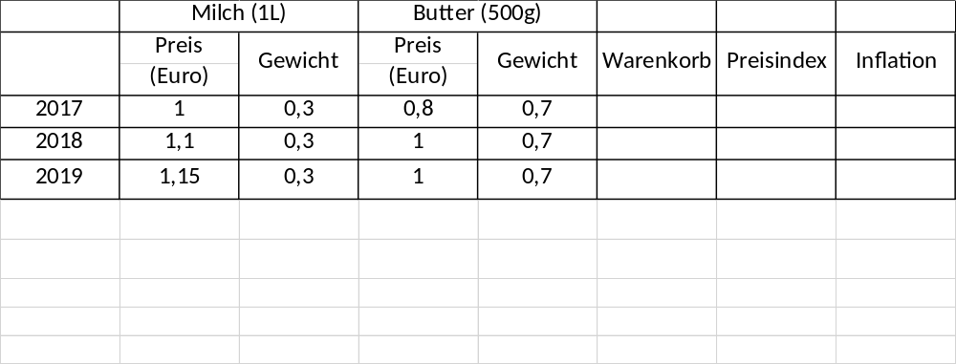
Berechnen Sie den Preisindex 2017 – 2019 (2017=100)
die Inflationsraten 2018 und 2019, sowie die durchschnittliche Inflationsrate zwischen 2017 – 2019.
Beispiel

Slide 56
Verschiedene Preisindices
Verbraucherpreisindex → gängiger Inflationsbegriff, relevant für die privaten Konsumentscheidungen
BIP-Deflator → Index der gesamtwirtschaftlichen Produktion, Verteilungsspielraum für Lohnverhandlungen
Außenhandelspreise → Indices für die Güterein- und –ausfuhr
Großhandelspreisindex → Preisentwicklung der im Großhandel abgesetzten Waren, Frühindikator für die Inflationsentwicklung

Slide 57
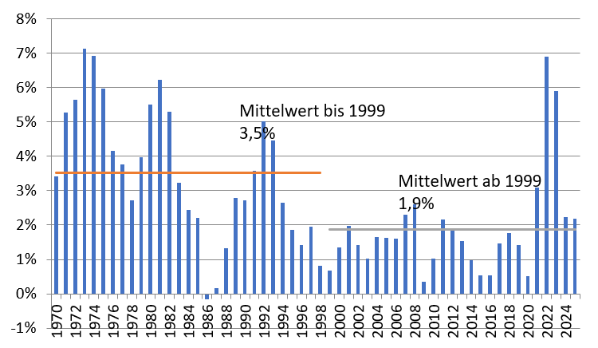
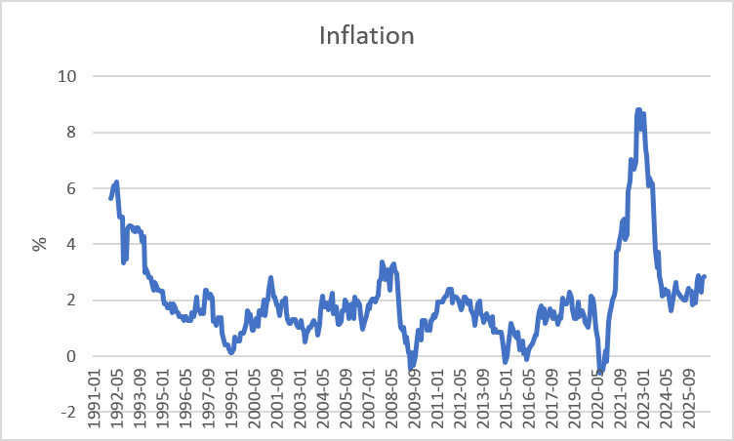
Inflation Deutschland
Quelle: Statistisches Bundesamt, bis 1990 Index für alle privaten Haushalte, ab 1990 VPI

Slide 58
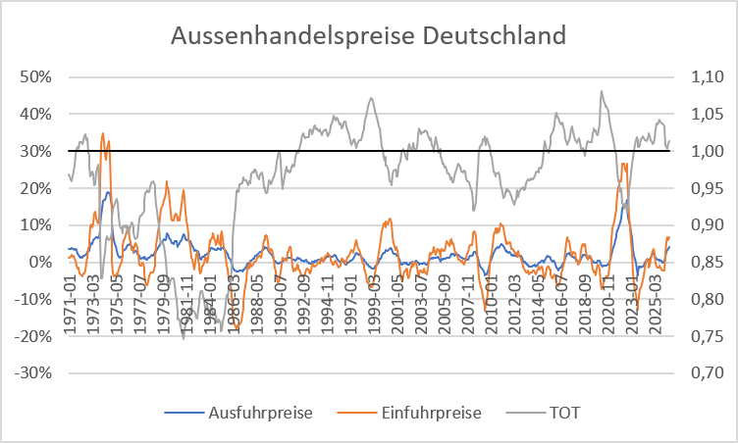
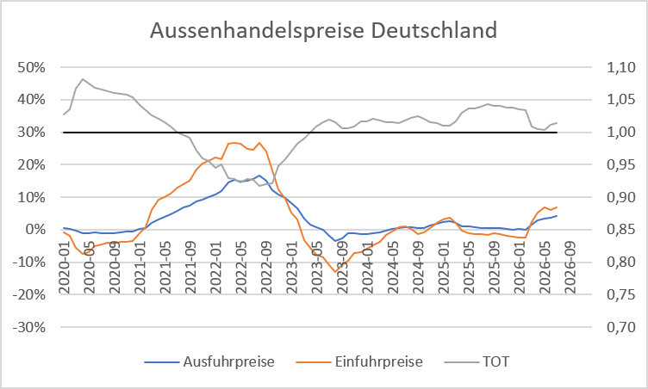
Außenhandeslpreise Deutschland
Quelle: Bundesbank, YoY

Slide 59
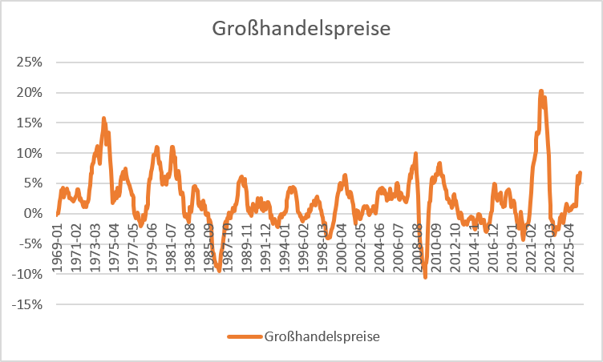
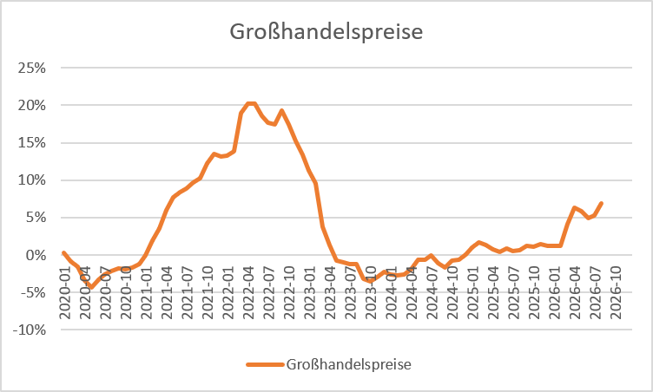
Großhandelspreise Deutschland
Quelle: Destatis, YoY

Slide 60
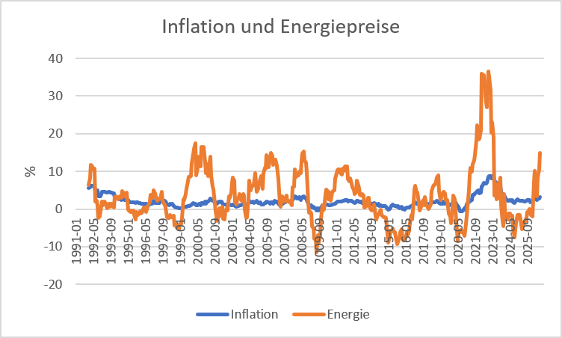
Anteil der Energiekomponente am Verbraucherpreisindex (Deutschland)
Quelle: Bundesbank

Slide 61
Einflussgrößen des Verbraucherpreisindex
Die Energiekomponente hat ungefähr einen Anteil von 10% am Gesamtindex.
Wie hoch ist die Inflationsrate, wenn die Preise für Energie um 15% gegenüber dem Vorjahr steigen und alle anderen Preise gleich bleiben?

Slide 62
Hoher Beschäftigungsgrad
Ziel ist es einen Zustand der Vollbeschäftigung zu erreichen.
D.h. jede arbeitswillige Erwerbspersonen befindet sich in einer Beschäftigung.
Allgemein akzeptierte Maßzahl ist Arbeitslosenquote gemäß des statistischen Bundesamtes.
In Deutschland geht man derzeit bei einer Arbeitslosenquote in Höhe von 3%-4% von Vollbeschäftigung aus
Definition folgt

Slide 63
Arbeitslosigkeit gemäß der Bundesagentur für Arbeit (registrierte Arbeitslose) § 138 Sozialgesetzbuch (SGB III)
(1) Arbeitslos ist, wer Arbeitnehmerin oder Arbeitnehmer ist und
1. nicht in einem Beschäftigungsverhältnis steht (Beschäftigungslosigkeit),
2. sich bemüht, die eigene Beschäftigungslosigkeit zu beenden (Eigenbemühungen), und
3. den Vermittlungsbemühungen der Agentur für Arbeit zur Verfügung steht (Verfügbarkeit).
(2) Eine ehrenamtliche Betätigung schließt Arbeitslosigkeit nicht aus, wenn dadurch die berufliche Eingliederung der oder des Arbeitslosen nicht beeinträchtigt wird.
(3) Die Ausübung einer Beschäftigung, selbständigen Tätigkeit, Tätigkeit als mithelfende Familienangehörige oder mithelfender Familienangehöriger (Erwerbstätigkeit) schließt die Beschäftigungslosigkeit nicht aus, wenn die Arbeits- oder Tätigkeitszeit (Arbeitszeit) weniger als 15 Stunden wöchentlich umfasst; gelegentliche Abweichungen von geringer Dauer bleiben unberücksichtigt. Die Arbeitszeiten mehrerer Erwerbstätigkeiten werden zusammengerechnet.
(4) Im Rahmen der Eigenbemühungen hat die oder der Arbeitslose alle Möglichkeiten zur beruflichen Eingliederung zu nutzen. Hierzu gehören insbesondere
1. die Wahrnehmung der Verpflichtungen aus der Eingliederungsvereinbarung,
2. die Mitwirkung bei der Vermittlung durch Dritte und
3. die Inanspruchnahme der Selbstinformationseinrichtungen der Agentur für Arbeit.
(5) Den Vermittlungsbemühungen der Agentur für Arbeit steht zur Verfügung, wer
eine versicherungspflichtige, mindestens 15 Stunden wöchentlich umfassende zumutbare
Beschäftigung unter den üblichen Bedingungen des für sie oder ihn in Betracht kommenden
Arbeitsmarktes ausüben kann und darf,
2. Vorschlägen der Agentur für Arbeit zur beruflichen Eingliederung zeit- und ortsnah Folge
leisten kann,
3. bereit ist, jede Beschäftigung im Sinne der Nummer 1 anzunehmen und auszuüben, und
4. bereit ist, an Maßnahmen zur beruflichen Eingliederung in das Erwerbsleben teilzunehmen.

Slide 64
Arbeitslosigkeit gemäß ILO-Konzept
(Erwerbslose)
Als arbeitslos gelten Personen zwischen 15 und 74, die
weniger als eine Stunde pro Woche gearbeitet haben,
in den vergangenen vier Wochen aktiv Arbeit gesucht haben und
innerhalb von zwei Wochen für eine Arbeitstätigkeit verfügbar sind
Die Erhebung der ILO-Arbeitsmarktstatistik ist in Deutschland Teil des Mikrozensus, einer computergestützten Haushaltsbefragung

Slide 65
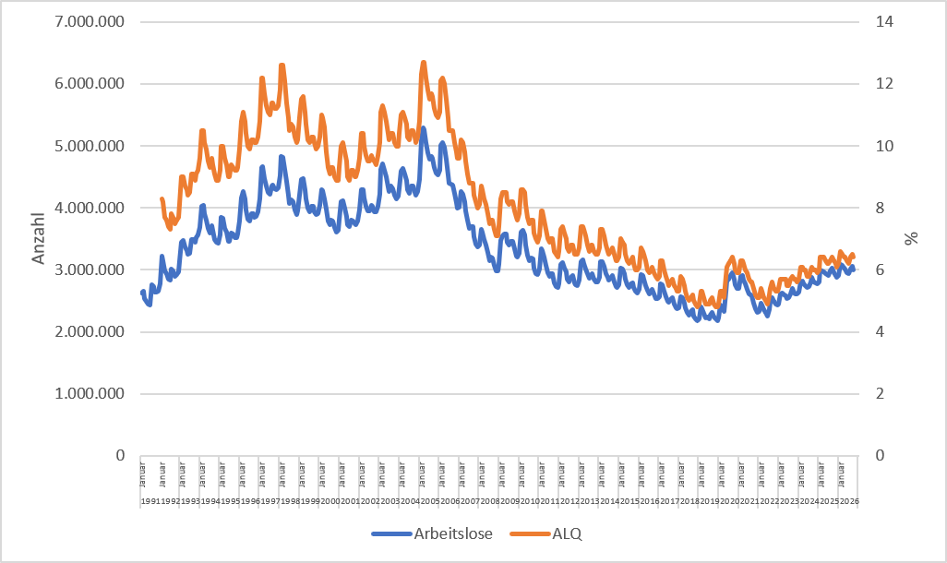
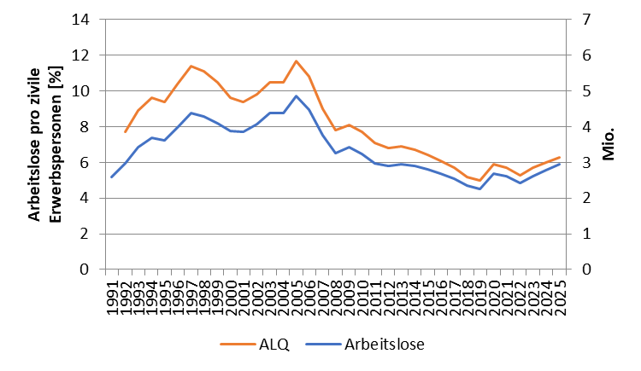
Entwicklung der Arbeitslosigkeit in Deutschland
Quelle: Bundesagentur für Arbeit

Slide 66
Arten von Arbeitslosigkeit
Kurzfristig: Saisonale und friktionelle Arbeitslosigkeit
Mittelfristig: Konjunkturelle Arbeitslosigkeit
Langfristig: Strukturelle Arbeitslosigkeit
Bis zu ca. 1 Jahre
Bis zu ca. 3 Jahr
über 3 Jahre

Slide 67
Kurzfristige Arbeitslosigkeit
Saisonale Arbeitslosigkeit:
Produktionsschwankungen im Jahresverlauf z. B. in der Landwirtschaft
und Bauwirtschaft
Nachfrageschwankungen im Jahresverlauf z. B. im Tourismus durch
Wetterlage und Schulferien
Einstellungszyklen
Friktionelle Arbeitslosigkeit:
Unvollständige Information am Arbeitsmarkt verzögert die Vermittlung
von Arbeitsplätzen und Arbeitskräften, z. B.
– durch die Zeit für die Suche nach geeigneten Stellen bzw. Bewerbern
– fehlende Weitergabe freier Stellen an die Arbeitsagenturen

Slide 68
Mittel- und langfristige Arbeitslosigkeit
Konjunkturelle Arbeitslosigkeit:
Konjunkturelle Schwankungen können zu einer Unterauslastung des
Produktionspotenzials führen (siehe Thema Konjunkturzyklus später!)
→ dadurch kommt es zu einem Rückgang der Arbeitsnachfrage
Strukturelle Arbeitslosigkeit:
Sektoraler Strukturwandel, z. B. durch Gesetzesänderungen (Energiewende)
→ Wegfall von Arbeitsplätzen in der Atomindustrie
und Kohleindustrie
→ Grundlegende Veränderungen im
Automobilsektor, der deutschen Kernindustrie
Technologischer Wandel, z. B. Rationalisierungsmaßnahmen und Ersetzung
von Arbeit durch Kapital durch den Einsatz von
Robotern, KI und Digitalisierung im Produktionsprozess
Regionale bzw. qualifikatorische Diskrepanz zwischen Arbeitsangebot und
Nachfrage, z.B. durch demographischen Wandel oder fehlende Industrien im ländlichen Raum

Slide 69
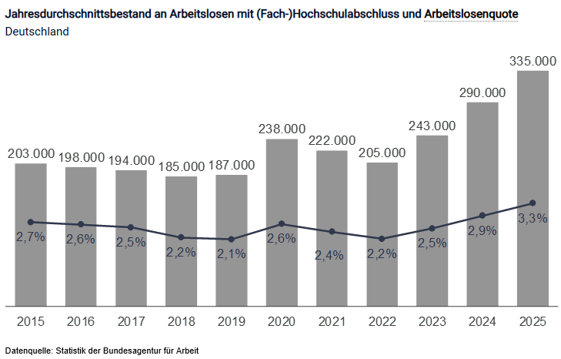
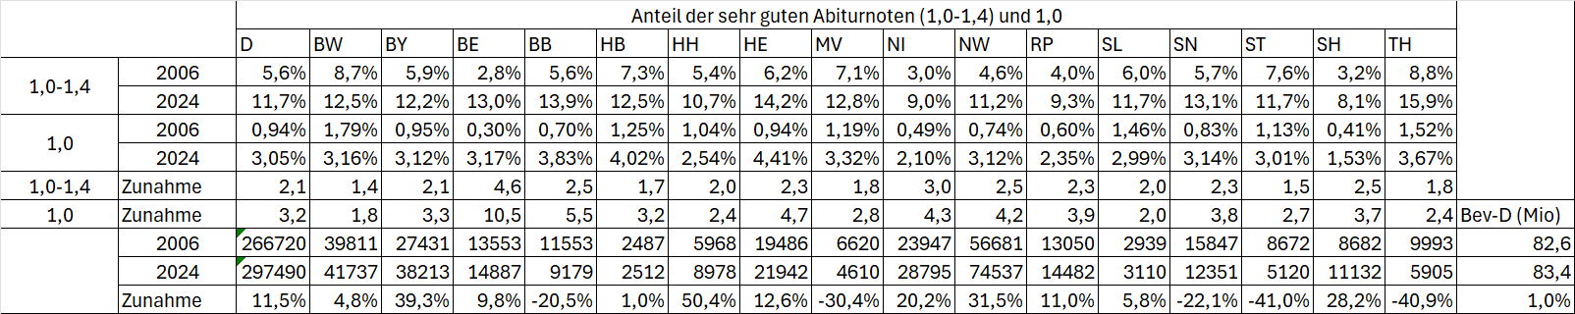
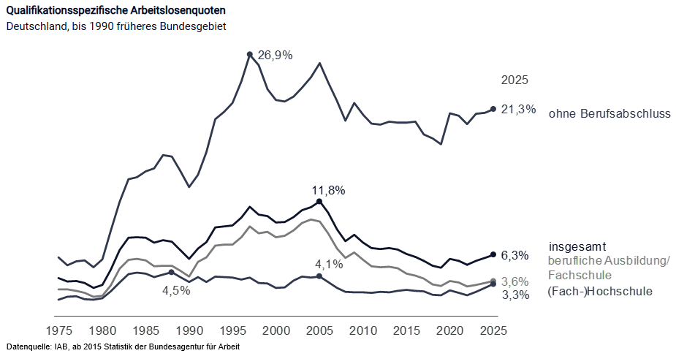
Exkurs: Akademikerarbeitslosigkeit (Quelle: BA)

Slide 70
Verdeckte Arbeitslosigkeit
Teilnehmer an Qualifizierungsmaßnahmen
Vorruhestand
Kurzarbeit
vorübergehend arbeitsunfähig erkrankt
Arbeitsbeschaffungsmaßnahmen

Slide 71
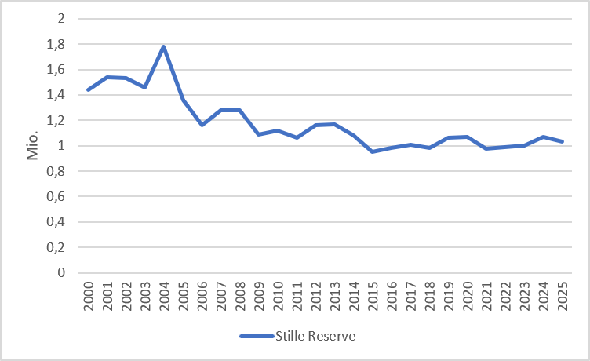
Verdeckte Arbeitslosigkeit (stille Reserve)in Deutschland
Stille Reserve in Maßnahmen:
weder beschäftigt noch als arbeitslos registriert. Bsp.: berufliche Fort- und Weiterbildung, Sprachkurse, Vorruhestand
Stille Reserve in engerem Sinne:
Aktuell nicht suchend, aber grundsätzlich gewillt eine Arbeit aufzunehmen
Quelle: IAB

Slide 72
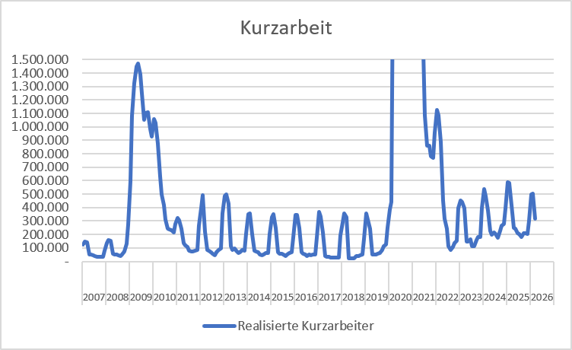
Kurzarbeit: Deutschland
Quelle: BA

Slide 73
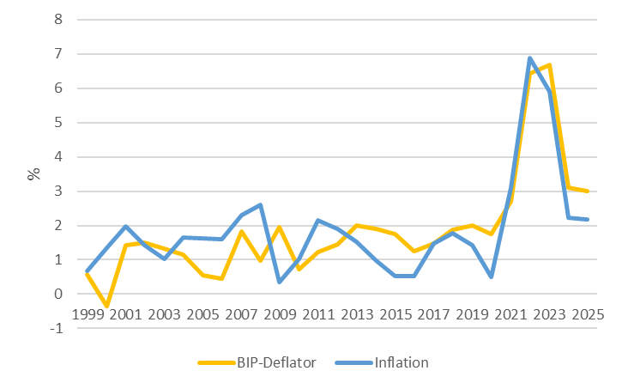
Bedeutung von VPI und BIP-Deflator für den Arbeitsmarkt
Quelle: Destatis,

Slide 74
Außenwirtschaftliches Gleichgewicht
Es gibt keine allgemein akzeptierte Definition!
Dieses Ziel ist aus der Historie heraus zu verstehen, dass Deutschland in den 1960er
und 1970er Jahren sich im System fester Wechselkurse befand. Das Ziel bedeutete
damit vornehmlich dieses System durch die Außenwirtschaftsbeziehungen nicht zu
gefährden
→ Zusammenbruch von Bretton Woods 1973
Andere Interpretationen:
Ausgleich der Handelsbilanz (Warenverkehr)
Ausgleich der Leistungsbilanz
(Handelsbilanz + Dienstleistungen + Erwerbs- und Vermögenseinkommen + laufende Übertragungen)
Geringe Störanfälligkeit der Binnenwirtschaft durch
außenwirtschaftliche Einflüsse

Slide 75
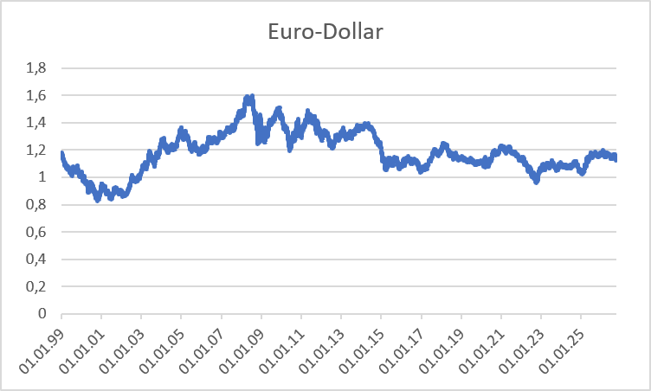
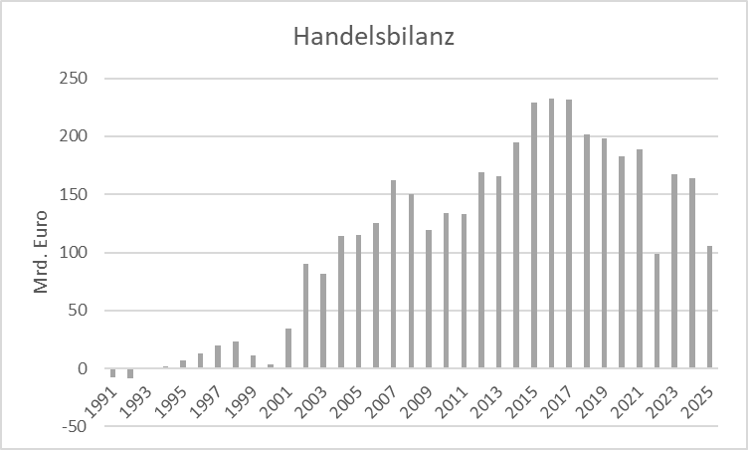
Außenwirtschaftliche Beziehungen Deutschland
Quelle: Bundesbank Euro/Dollar
Quelle: Destatis

Slide 76
Außenwirtschaftliche Verflechtungen: Zahlungsbilanz
Definition:
Die Zahlungsbilanz ist die systematische Aufzeichnung
wirtschaftlicher Vorgänge zwischen Inländern und Ausländern
innerhalb einer Periode (meist ein Jahr)
Die Zahlungsbilanz basiert auf dem Prinzip der
doppelten Buchführung
Achtung:
Die Zahlungsbilanz erfasst mit den innerhalb eines Zeitraums
vollzogenen Transaktionen Stromgrößen und nicht, wie
normalerweise in einer Bilanz, Bestandsgrößen
Notes:
76

Slide 77
Aufbau der Zahlungsbilanz
A. Leistungsbilanz
B. Vermögensübertragungen
C. Kapitalbilanz
D. Restposten
A1. Handelsbilanz
A2. Dienstleistungsbilanz
A3. Erwerbs- und Vermögenseinkommen
A4. Laufende Übertragungen
C1. Direktinvestitionen
C2. Wertpapierverkehr
C3. Kredite
C4. Devisenbilanz
Notes:
77

Slide 78
Weitere kodifizierte wirtschaftspolitische Ziele
Verteilungsziel: Gleichartige Lebensverhältnisse (Art. 72 Satz 2 GG)
Umweltschutz: Erhalt der natürlichen Lebensgrundlagen (Art. 20a GG)
Konsolidierungsziel: Schuldenbremse (Art. 109 Satz 3 GG)

Slide 79
Verteilungsziel
Art. 72 Satz 2 GG
(2) Auf den Gebieten des Artikels 74 Abs. 1 Nr. 4, 7, 11, 13, 15, 19a, 20, 22, 25 und 26 hat der Bund das Gesetzgebungsrecht, wenn und soweit die Herstellung gleichwertiger Lebensverhältnisse im Bundesgebiet oder die Wahrung der Rechts- oder Wirtschaftseinheit im gesamtstaatlichen Interesse eine bundesgesetzliche Regelung erforderlich macht.

Slide 80
Umweltschutz
Art. 20a GG
Der Staat schützt auch in Verantwortung für die künftigen Generationen die natürlichen Lebensgrundlagen und die Tiere im Rahmen der verfassungsmäßigen Ordnung durch die Gesetzgebung und nach Maßgabe von Gesetz und Recht durch die vollziehende Gewalt und die Rechtsprechung.

Slide 81
Konsolidierungsziel
Grundgesetz für die Bundesrepublik Deutschland Art 109
(1) Bund und Länder sind in ihrer Haushaltswirtschaft selbständig und voneinander unabhängig.
(2) Bund und Länder erfüllen gemeinsam die Verpflichtungen der Bundesrepublik Deutschland aus Rechtsakten der Europäischen Gemeinschaft auf Grund des Artikels 104 des Vertrags zur Gründung der Europäischen Gemeinschaft zur Einhaltung der Haushaltsdisziplin und tragen in diesem Rahmen den Erfordernissen des gesamtwirtschaftlichen Gleichgewichts Rechnung.
(3) Die Haushalte von Bund und Ländern sind grundsätzlich ohne Einnahmen aus Krediten auszugleichen. Bund und Länder können Regelungen zur im Auf- und Abschwung symmetrischen Berücksichtigung der Auswirkungen einer von der Normallage abweichenden konjunkturellen Entwicklung sowie eine Ausnahmeregelung für Naturkatastrophen oder außergewöhnliche Notsituationen, die sich der Kontrolle des Staates entziehen und die staatliche Finanzlage erheblich beeinträchtigen, vorsehen. Für die Ausnahmeregelung ist eine entsprechende Tilgungsregelung vorzusehen. Die nähere Ausgestaltung regelt für den Haushalt des Bundes Artikel 115 mit der Maßgabe, dass Satz 1 entsprochen ist, wenn die Einnahmen aus Krediten 0,35 vom Hundert im Verhältnis zum nominalen Bruttoinlandsprodukt nicht überschreiten. Von den zu berücksichtigenden Einnahmen aus Krediten ist der Betrag abzuziehen, um den die Verteidigungsausgaben, die Ausgaben des Bundes für den Zivil- und Bevölkerungsschutz sowie für die Nachrichtendienste, für den Schutz der informationstechnischen Systeme und für die Hilfe für völkerrechtswidrig angegriffene Staaten 1 vom Hundert im Verhältnis zum nominalen Bruttoinlandsprodukt übersteigen. Die Gesamtheit der Länder entspricht Satz 1, wenn die durch sie erzielten Einnahmen aus Krediten 0,35 vom Hundert im Verhältnis zum nominalen Bruttoinlandsprodukt nicht überschreiten. Die Aufteilung der für die Gesamtheit der Länder zulässigen Kreditaufnahme nach Satz 6 auf die einzelnen Länder regelt ein Bundesgesetz mit Zustimmung des Bundesrates. Die nähere Ausgestaltung für die Haushalte der Länder regeln diese im Rahmen ihrer verfassungsrechtlichen Kompetenzen. Bestehende landesrechtliche Regelungen, die hinter der gemäß Satz 7 festgelegten Kreditobergrenze zurückbleiben, treten außer Kraft

Slide 82
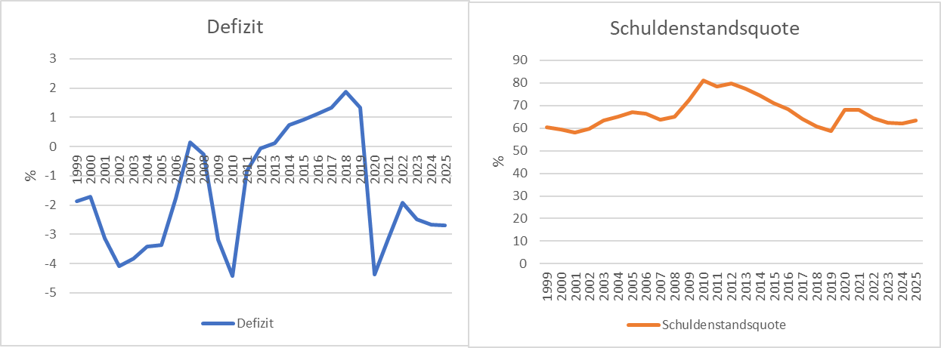
Entwicklung von Defizit und Schulden
Quelle: Destatis, Bundesbank
Defizit: Finanzierungssaldo des Staates in Relation
zum Bruttoinlandsprodukt
Schuldenstandsquote : Schulden des Staates in Relation
zum Bruttoinlandsprodukt

